Slide 1
Pengelompokan Rekam Medis berdasarkan teks

Slide 2
Latar Belakang
Data medis pasien merupakan informasi seputar penyakit yang diderita oleh pasien dan juga penanganan yang perlu dilakukan. Data medis pasien banyak yang berupa teks yang berasal dari rekaman suara dari dokter ataupun langsung diisi oleh dokter tersebut. Kebanyakan dari data medis masih ditulis dalam bentuk tidak terstruktur karena dokter umumnya memiliki banyak pasien yang perlu ditangani sehingga penulisan data medis pasien ditulis tanpa struktur untuk menghemat waktu.
Hal di atas akan mempersulit pihak manajemen untuk mengelompokan data medis pasien sehingga perlu metode untuk mengelompokan data medis sesuai dengan permasalahan(penyakit) pasien sehingga dapat dipelajari kemudian hari. Sehingga diajukan sebuah metode pengelompokan data medis dengan menggunakan simalirity text dan Connected Components.

Slide 3
Metode
Scraping Data
Folding Case
Tokenisasi
Ekstraksi Fitur dengan TF-IDF
Pengelompokan Teks
a. Menghitung Similaritas teks dengan Cosine Similarity
Setiap dua buah data teks akan dihitung similarity-nya. Kemudian ditentukan teks mana dengan teks mana yang punya kemiripan tinggi. Dua pasang data teks akan dianggap berbentuk edge.
b. Connected Components(Disjoint Set Union)
Teks kemudian dikelompokan dengan algoritma Disjoint Set Union. Dengan menghubungkan setiap edge yang ada.

Slide 4
Scrapping Data
Data yang diambil adalah bersumber dari https://www.mtsamples.com/site/pages/browse.asp?type=98-General%20Medicine
Scrapping menggunakan Selenium karena web merupakan web dinamis.

Slide 5
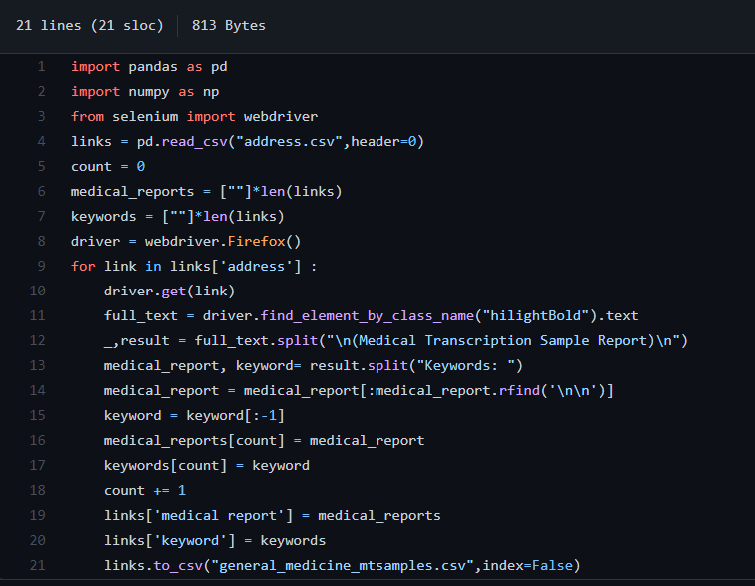
Scrapping Data
(Mengambil semua Link General Medicine)

Slide 6
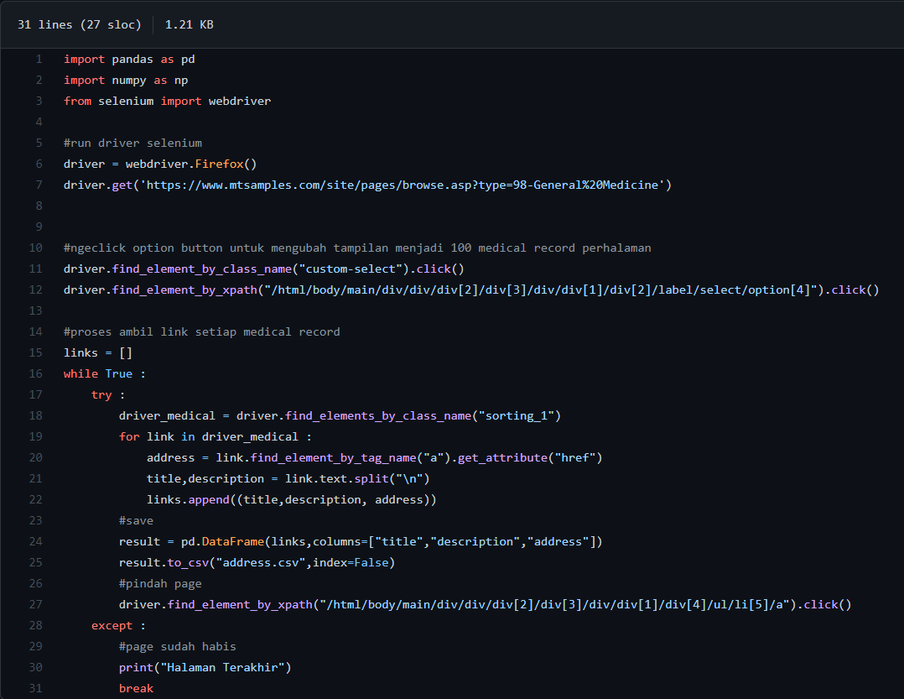
Scrapping Data
(Mengambil data teks dari setiap medical report)

Slide 7
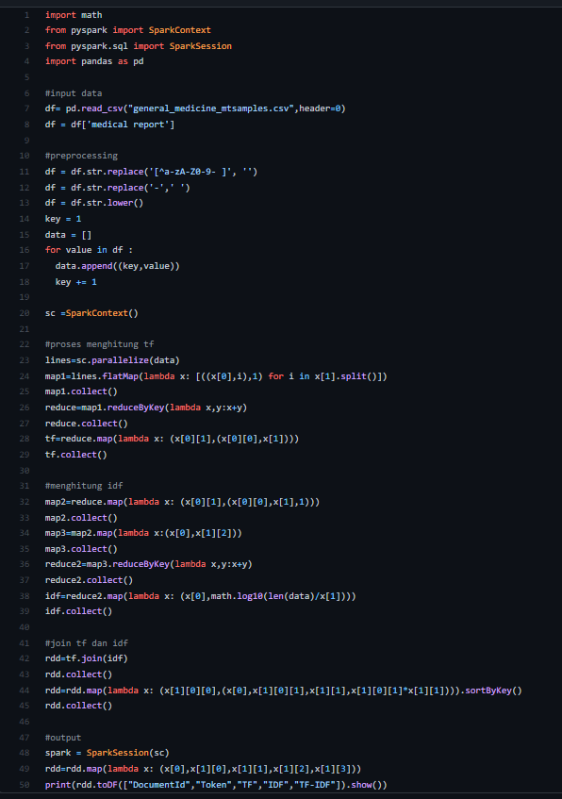
TF-IDF dengan MapReduce
Melakukan TF-IDF dengan MapReduce menggunakan library spark dan spark.sql dari python.

Slide 8
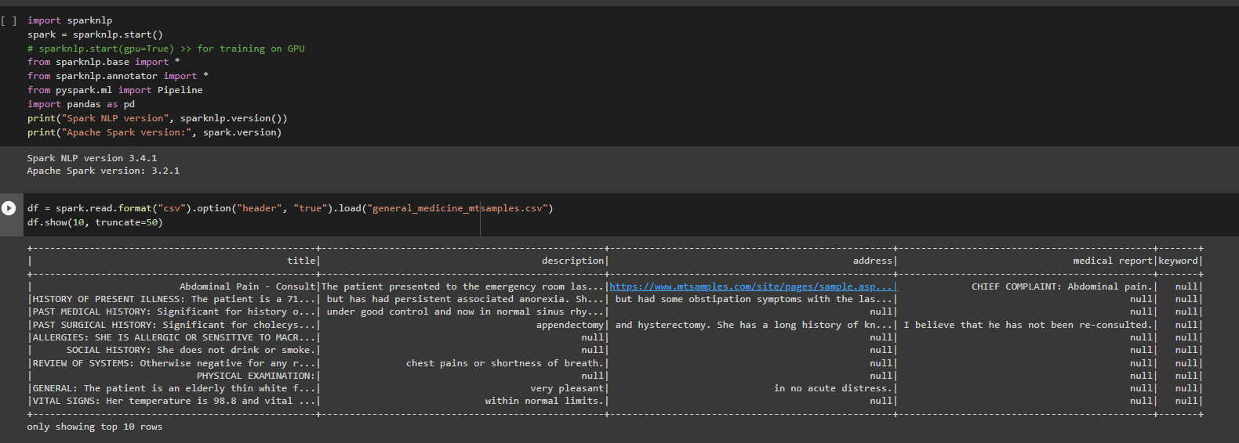
Spark NLP
Masih ada masalah dengan menggunakan spark NLP. File yang di baca banyak menghasilkan null.

